Slide 1


Réponse à l’appel d’offre pour l’évaluation de qualité de l’AR.Drone PARROT
Groupe 2
EISTI - 10/10/2013 - Testing
01

Slide 2
Sommaire
Contexte et enjeux
Analyse des risques
Notre offre :
stratégie et organisation
Groupe 2
EISTI - 10/10/2013 - Testing
02

Slide 3
Contexte et enjeux
  Qu’est ce qu’un drone de qualité ?
  Quels sont les enjeux de cette étude ?
Groupe 2
EISTI - 10/10/2013 - Testing
03

Slide 4
Analyse des risques
  Identification des risques
Risque Majeur
- Immédiate
- Grave
Risque Modéré
- Individuellement : N’affectent pas le système
- Accumulé : Peuvent arrêter le système
Risque Mineur
- N’affectent pas le système
- Peuvent ralentir le système
Groupe 2
EISTI - 10/10/2013 - Testing
04

Slide 5
Analyse des risques
  Hiérarchisation des risques
Risques Majeurs | Caractéristiques techniques
 | Malveillance/Piratage
 | Sécurité
 | Performances & Fonctionnalités majeurs
Risques Modérés | Fonctionnalités
 | Connectivité
 | Météorologie
Risques Mineurs | Non respect des consignes d'utilisation
 | Documentation
Groupe 2
EISTI - 10/10/2013 - Testing
05

Slide 6
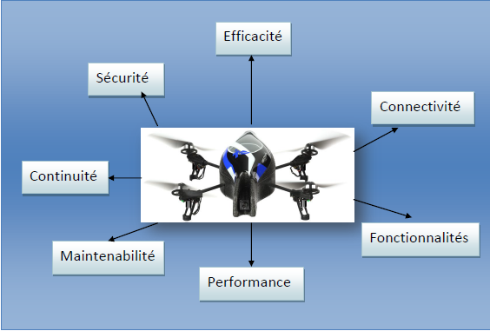
Notre offre
  Caractéristiques
Des risques :
Caractéristiques techniques
Malveillance
Météorologie
Qualité du produit
impacte
Aux caractéristiques de qualité évaluées
Groupe 2
EISTI - 10/10/2013 - Testing
06

Slide 7

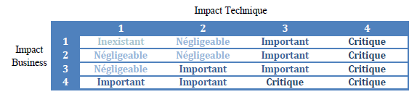
Notre offre
  Stratégie de test
Les impacts
Quantifier les différents impacts
Afin de faire une étude d’impact
Groupe 2
EISTI - 10/10/2013 - Testing

Slide 8
Notre offre
  Stratégie de test
Qu’allons nous tester et pourquoi ?
Matériel
23 tests
Connectivité
3 tests
Logiciel
5 tests
33
Documentation
2 tests
Groupe 2
EISTI - 10/10/2013 - Testing
07

Slide 9
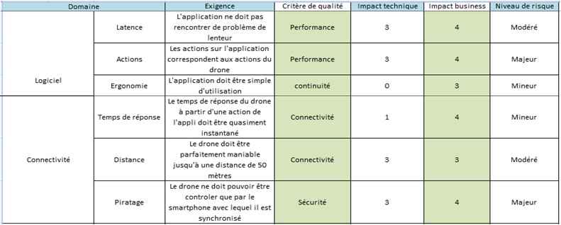
Notre offre
  Stratégie de test
Quelques exemples
Groupe 2
EISTI - 10/10/2013 - Testing
08

Slide 10
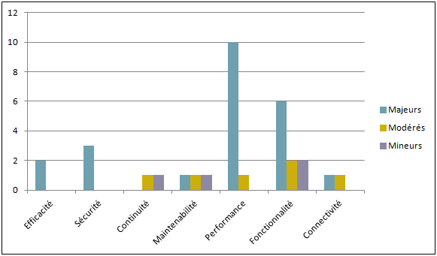
Notre offre
  Stratégie de test
Des impacts aux tests
La répartition : soit 33 tests
Groupe 2
EISTI - 10/10/2013 - Testing

Slide 11
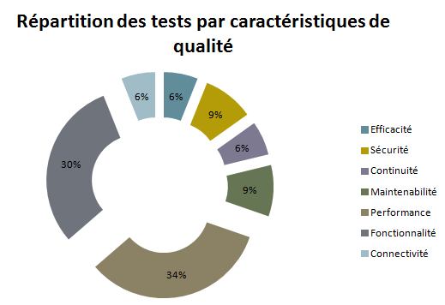
Notre offre
  Stratégie de test
Les paquets de tests
Une couverture totale des risques
Groupe 2
EISTI - 10/10/2013 - Testing

Slide 12
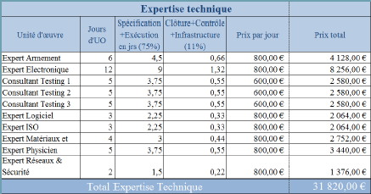
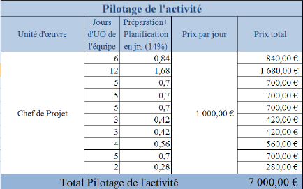
Notre offre
  Organisation
Soit 7 experts différents
& 3 consultant testing
& 1 Chef de projet
Soit un total de 38 820€
pour une prestation de 50 jours
Groupe 2
EISTI - 10/10/2013 - Testing

Slide 13

Notre expertise, notre force, votre succès..
Groupe 2
EISTI - 10/10/2013 - Testing

Slide 14

Des questions ??
Groupe 2
EISTI - 10/10/2013 - Testing

